Slide 1
МАОУ СОШ №12
Фото о проведённых мероприятиях в рамках городской профилактической акции «Наше здоровье в наших руках»

Slide 2
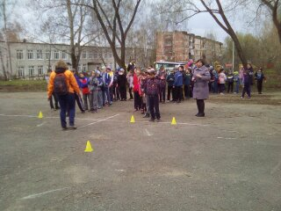
19 мая 2017г. В МАОУ СОШ №12 прошёл день здоровья, в рамках городской профилактической акции «Наше здоровье в наших руках!» совместно с Домом Туризма

Slide 3
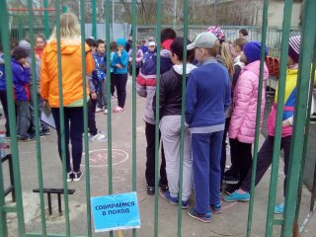
День здоровья

Slide 4
День здоровья

Slide 5
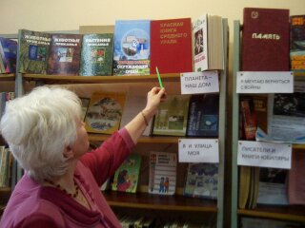
Оформление книжной полки и беседа с учащимися на тему: «Наше здоровье в наших руках!» на базе школьной библиотеки.

Slide 6
Социально профилактическая акция «Новое поколение против курения» (выдача памяток в икрорайоне)

Slide 7
17 мая 2017 г. Социально- профилактическая акция совместно с ДЮЦ «Каскад»

